Slide 1
СОЧИНЕНИЕ-ОПИСАНИЕ ПО КАРТИНЕ В.М. ВАСНЕЦОВА «БОГАТЫРИ»

Slide 2
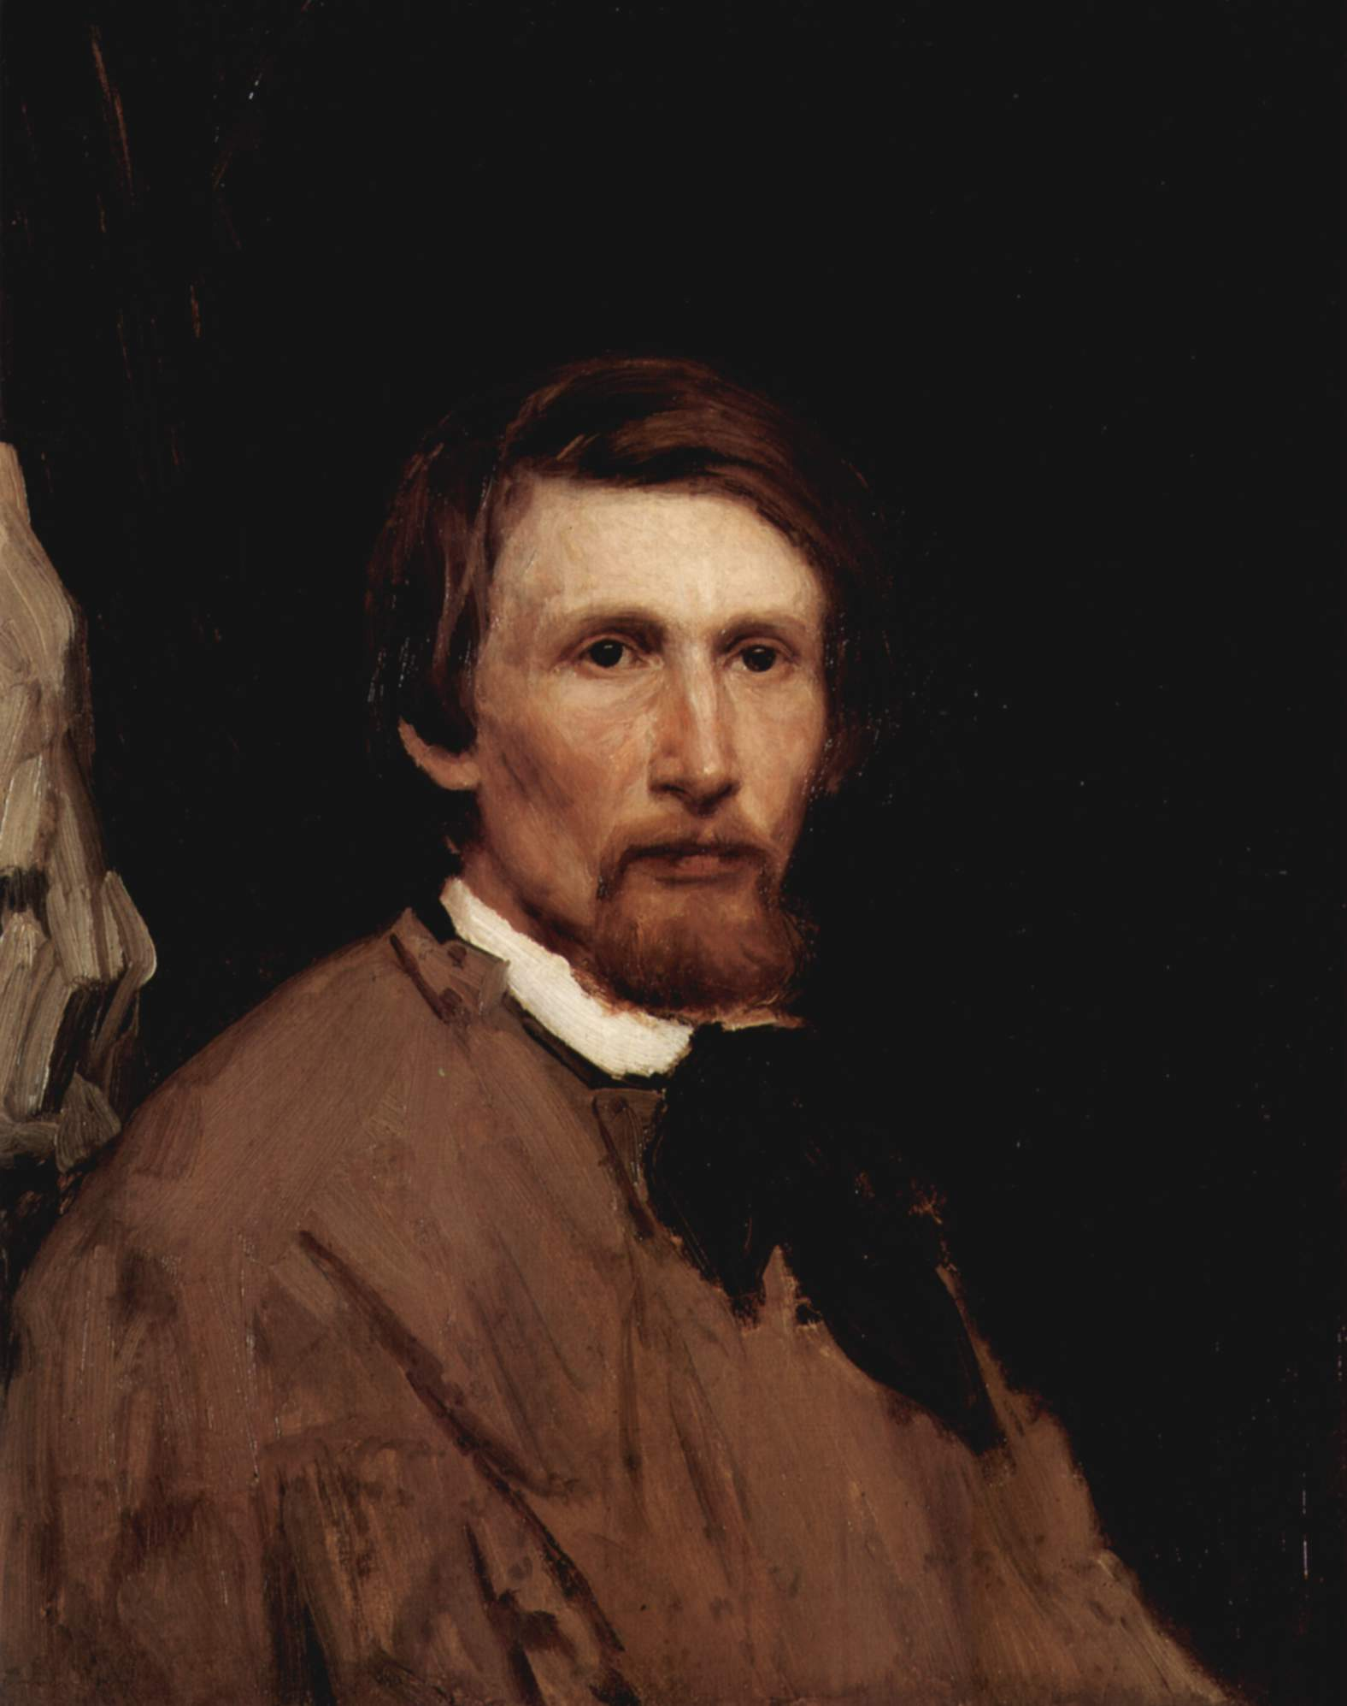
ВИКТОР МИХАЙЛОВИЧ ВАСНЕЦОВ (1848 – 1926)

Slide 3
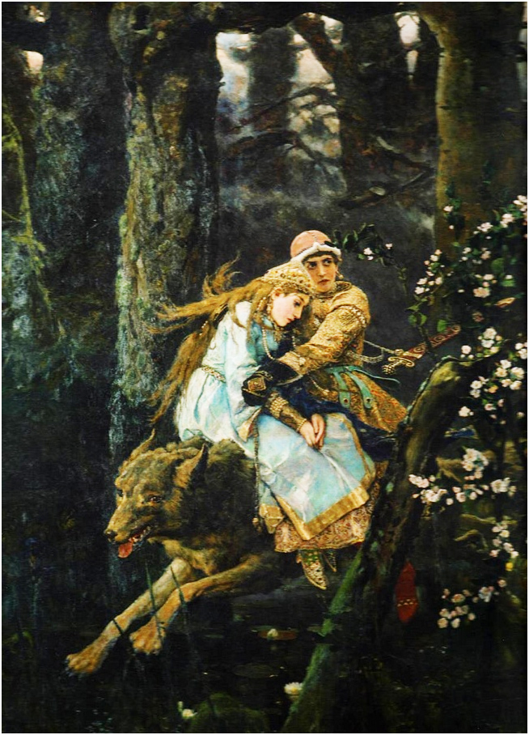
В. Васнецов учился в Петербургской академии художеств.
«Иван-царевич на Сером волке»

Slide 4
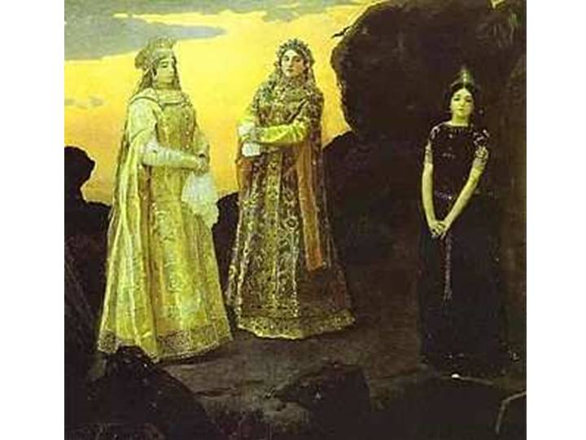
Но только в Москве он полностью нашёл себя как художник. Именно в Москве и в Абрамцеве работал Васнецов над своими широко известными картинами.
«Три царевны подземного царства»

Slide 5
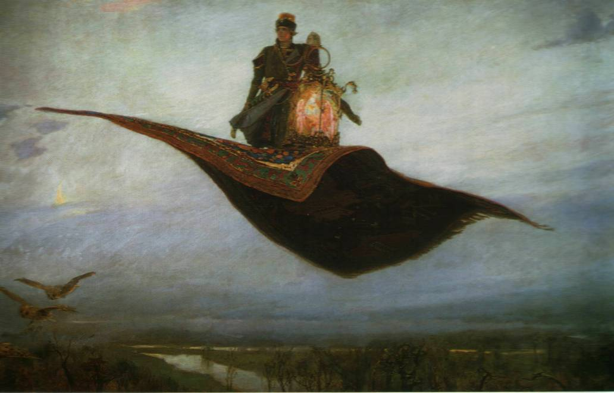
В этих картинах тесно переплелись историческое начало и поэтический вымысел.
«Ковёр-самолёт»

Slide 6
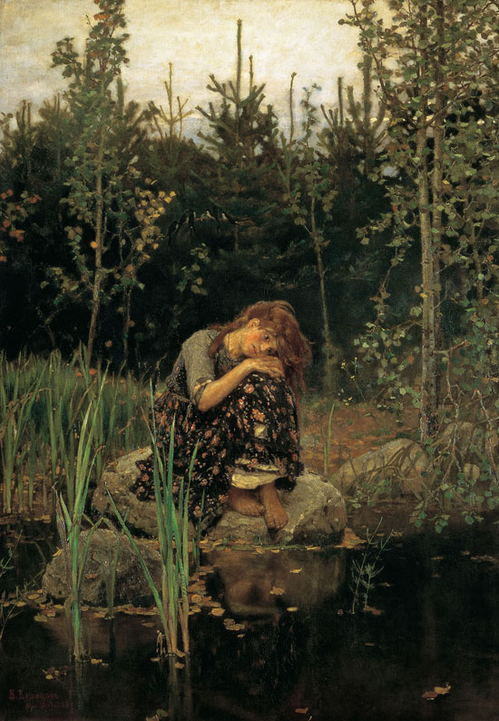
Васнецов открыл для русского искусства богатый и яркий мир образов народной поэзии.
«Алёнушка»

Slide 7
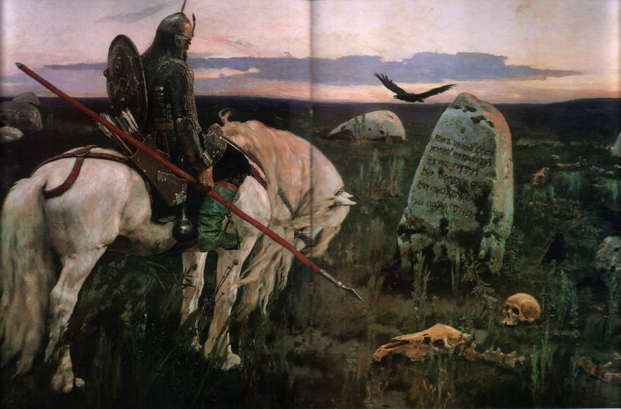
«Витязь на распутье»

Slide 8
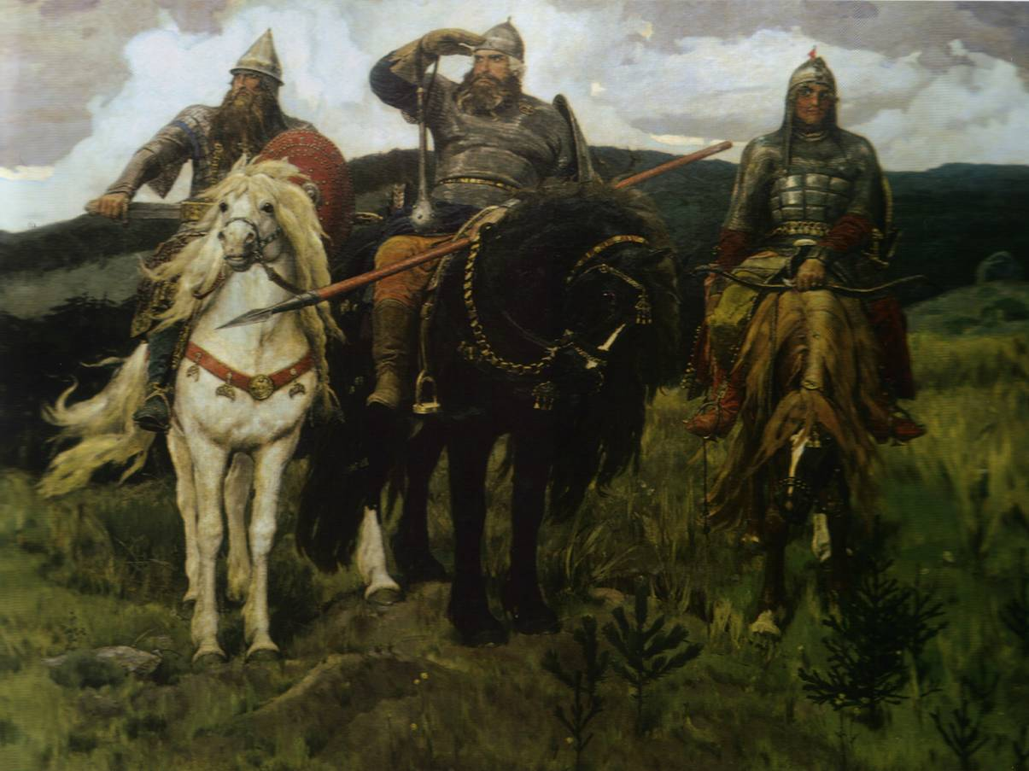
Картина «Богатыри» – любимое детище
Виктора Михайловича Васнецова.

Slide 9
«…Картина моя «Богатыри» – Добрыня, Илья и Алёша Попович на богатырском выезде – примечают в поле, нет ли где ворога, не обижают ли где кого». В.М. Васнецов

Slide 10
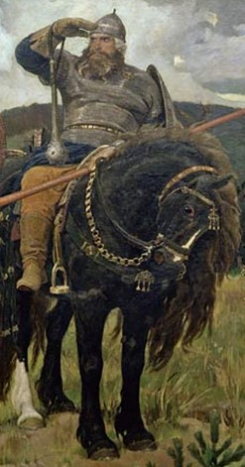
Илья Муромец: -в центре на вороном коне; -полон спокойной мощи; -крестьянский сын; -самый старший и самый крепкий; -воплощение силы народной;

Slide 11
-с правой руки Ильи Муромца свисает булатная палица; -в левой руке – щит и громадное копьё; -одет в железную кольчугу, на голове шлем; -зорко всматривается из-под поднесённой ко лбу руки.

Slide 12
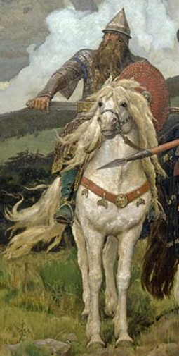
Добрыня Никитич: -средний богатырь; -порывистый и благородный; -на белоснежном коне; -готов к бою;

Slide 13
-одет богато и нарядно; -поверх кольчуги – драгоценные княжеские доспехи; -правая рука богатыря уже вынимает меч из ножен; -конь вот-вот понесёт в бой.

Slide 14
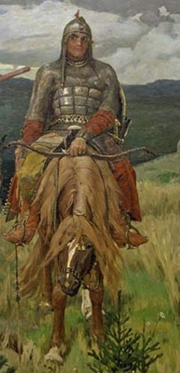
Алёша Попович: -самый младший богатырь; -хитрый, смотрит лукаво; -в правой руке – гусли; -смышлён да весел; -на рыжем коне;

Slide 15
-не так силён, как два других героя; -но уверенно снимает лук; -стрела у него всегда наготове.

Slide 16
За спинами богатырей – Русская земля. Холмы, грозовое небо, чистое поле. Образ могучей родины. Богатыри объединены общим стремлением.

Slide 17
План сочинения: 1. «Богатыри» – любимая картина В.М. Васнецова. 2. Что изображено на картине? 3. Описание богатырей: выражение лиц, одежда, позы. 4. Образ русской земли. 5. Мысли и чувства, которые вызывает картина.

